Slide 1

2 VMBO-T/HAVO deel 1
2.3 Driehoeken tekenen
Eén zijde en twee hoeken gegeven
VMBO-T
Notes:
1
1

Slide 2
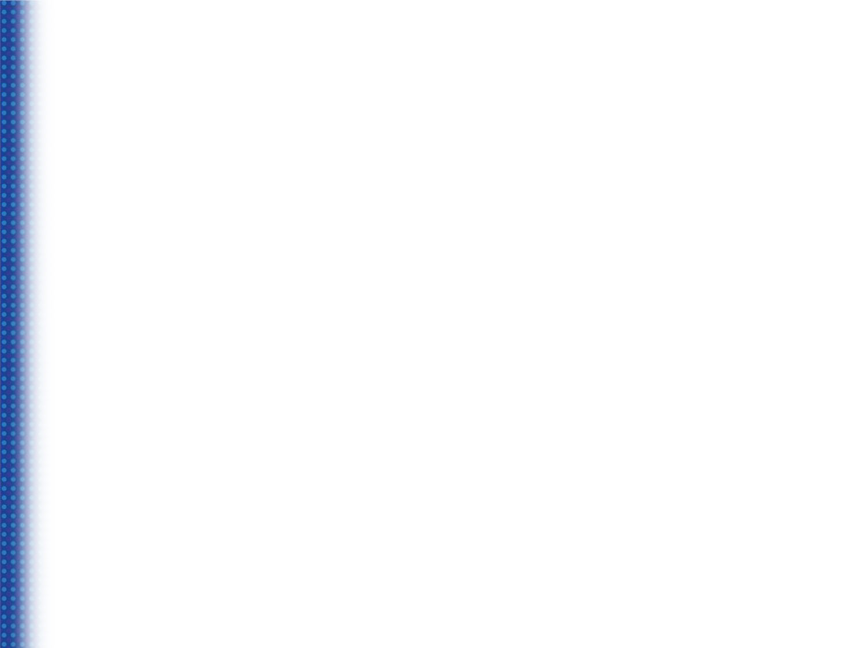


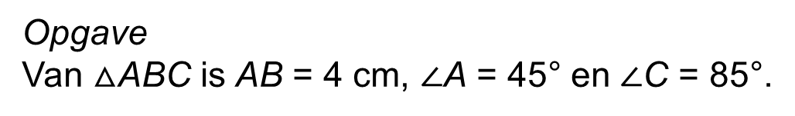
Eén zijde en twee hoeken gegeven
Theorie
VMBO-T
Opgave
Van $△$ABC is AB = 4 cm, $∠$A = 45° en $∠$C = 85°.
© Noordhoff Uitgevers bv
Teken $△$ABC op ware grootte.
Uitwerking
Aanpak
C
Begin met een schets.
Zet de letters en maten erbij.
85°
Bereken $∠\text{B}$.
Teken $∠$A = 45°.
45°
Maak de driehoek verder af.
A
4 cm
B
C
Teken AB = 4 cm.
85°
∠B
=
180°
−
45°
−
85°
=
50°
A
45°
50°
B
4 cm
© Noordhoff Uitgevers bv

